Slide 1
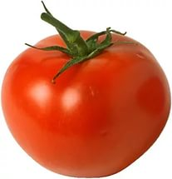
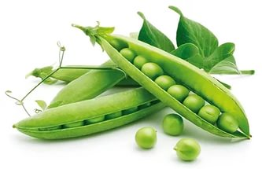
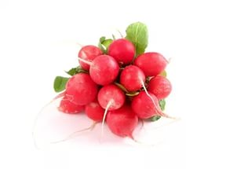
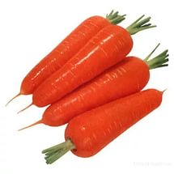
Муниципальное дошкольное образовательное учреждение детский сад «Колосок»
Проект «Где растут витамины?»

Slide 2
Растительная пища

Slide 3
Актуальность:
Работа над проектом направлена на:
систематизирование и расширение знаний детей об овощах;
ознакомление с «витаминами»;
на закрепление знаний о правильном, качественном питании;
бережном отношением к своему здоровью.

Slide 4
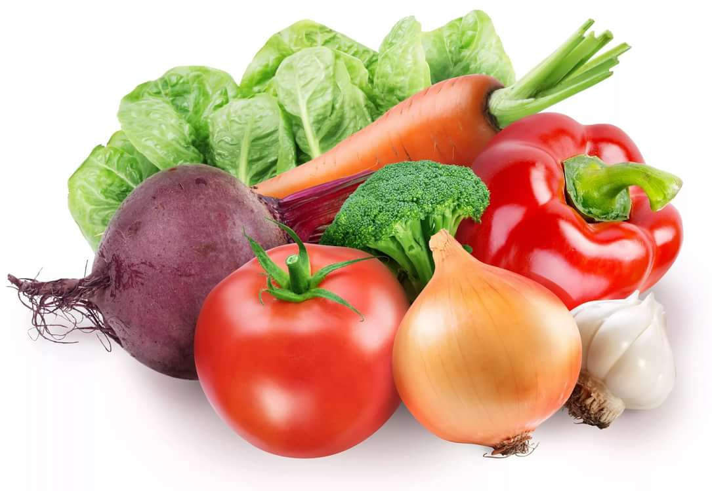
Актуальность:
не едят некоторые овощи из первых блюд, плохо едят тушеные овощи.
дети отказываются есть овощные салаты;

Slide 5
Цель: создать условия для расширения и обобщения знаний детей об овощах через разные виды деятельности.

Slide 6
Задачи:
1.Создать условия для формирования у детей познавательного интереса.
2.Познакомить детей с витаминами.
3.Учить различать овощи по цвету, форме, величине.
4.Закреплять приобретенные знания.
5.Развивать у детей стремление отражать свои представления в продуктивной деятельности (рисование, лепка, загадки).
6.Воспитывать культуру питания; понимания того, что в каждом овоще есть определенная польза.
7.Формировать представления о натуральных витаминах.
8.Расширить кругозор, развивать наблюдательность, любознательность, связную речь, обогащать словарь детей.
9.Воспитывать у детей желание участвовать в трудовой деятельности (посадка огорода).

Slide 7
Подготовительный этап
Определение цели и задач проекта
Сбор информационного материал
Создание условий для реализации работы
Составление плана мероприятий

Slide 8
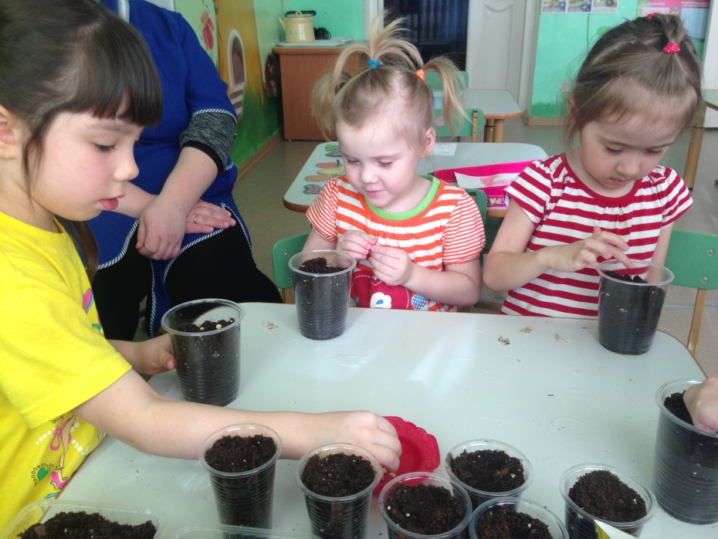
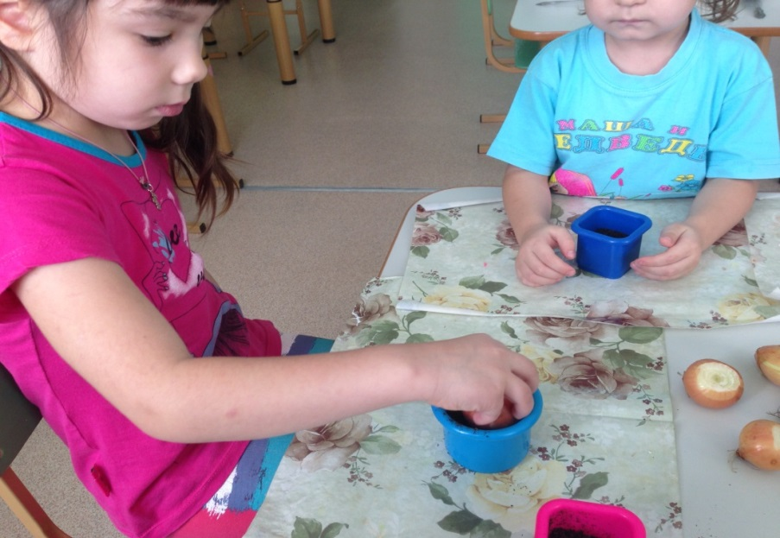
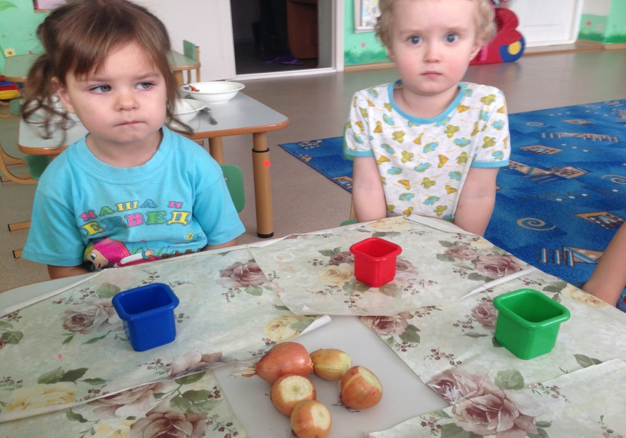
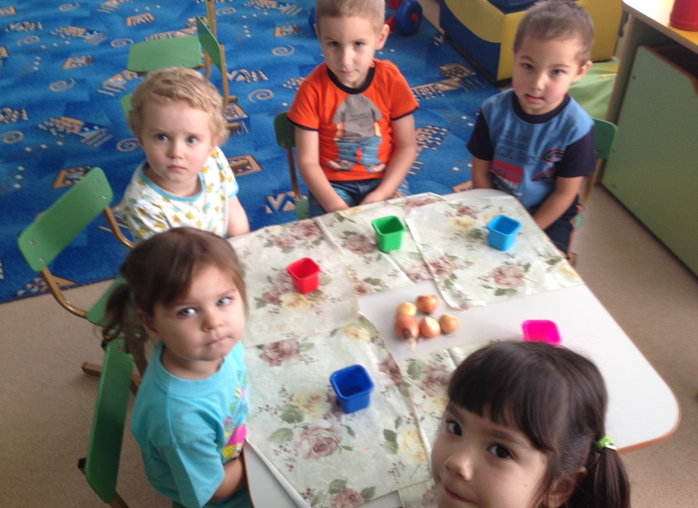
Посадка огорода на подоконнике

Slide 9
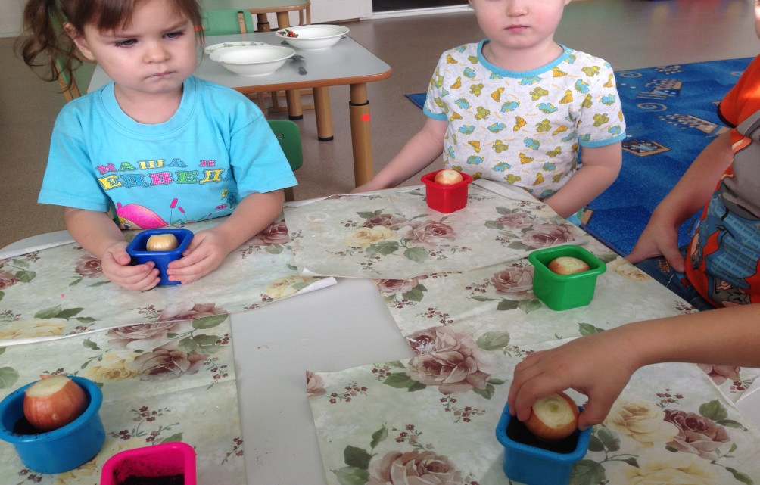
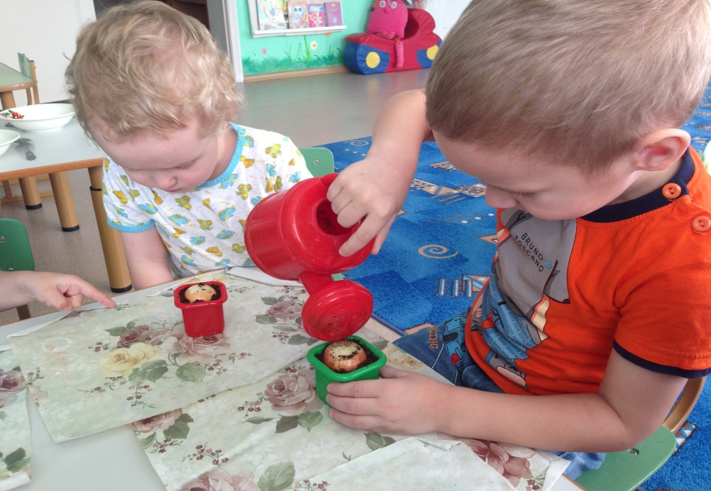
Полив семян

Slide 10
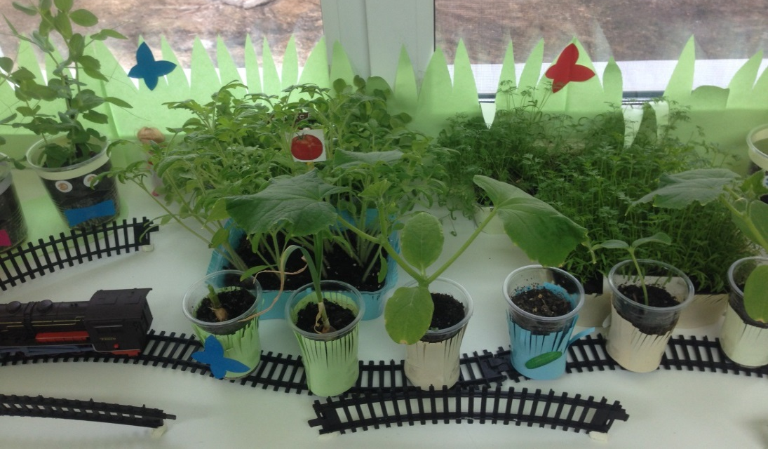
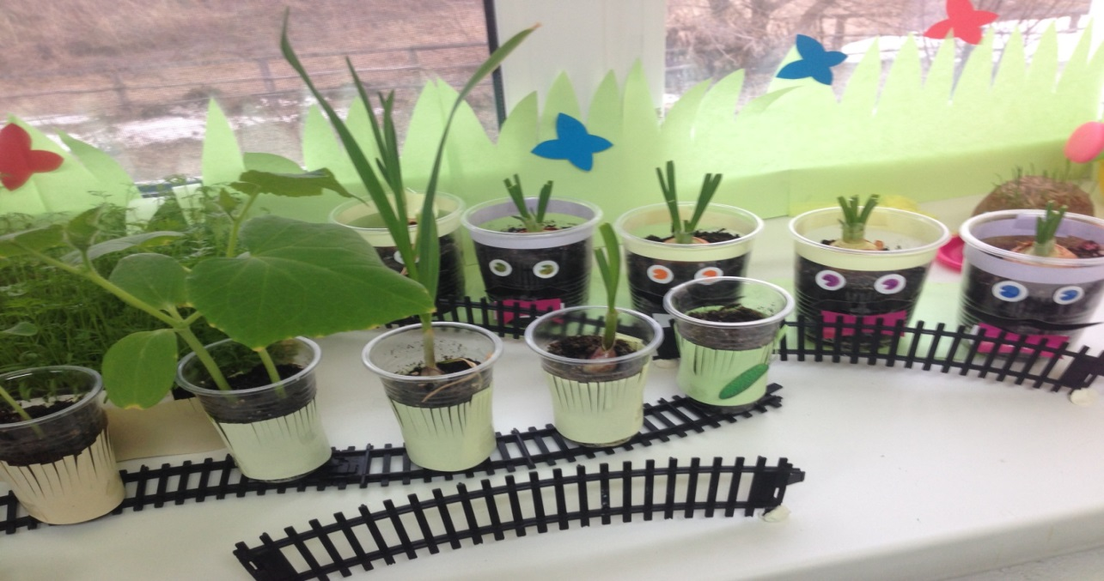
Наблюдение за ростом растений

Slide 11
Наш огород

Slide 12
Рассматривание папки-передвижки

Slide 13
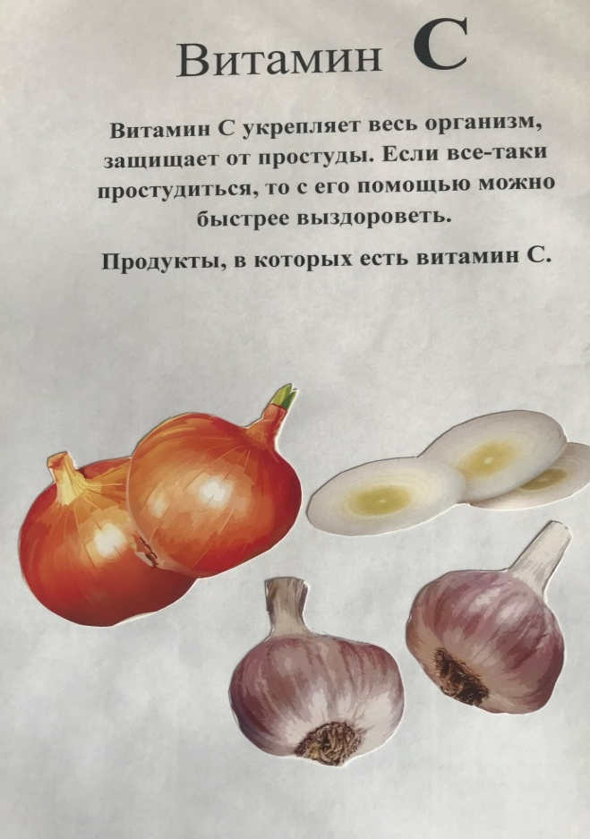
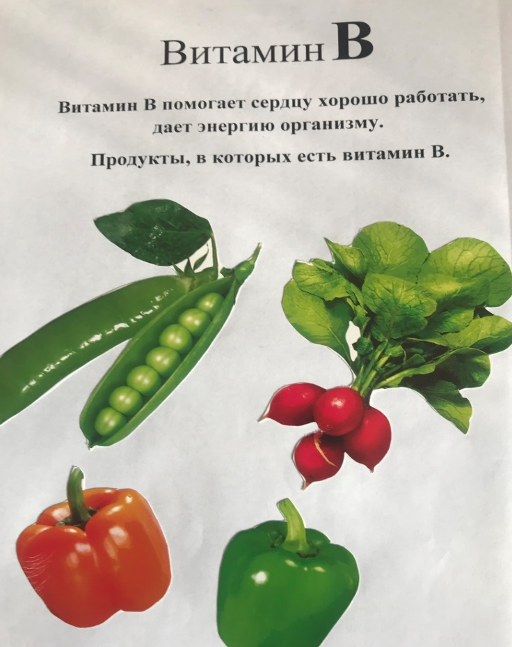
Полезная информация

Slide 14
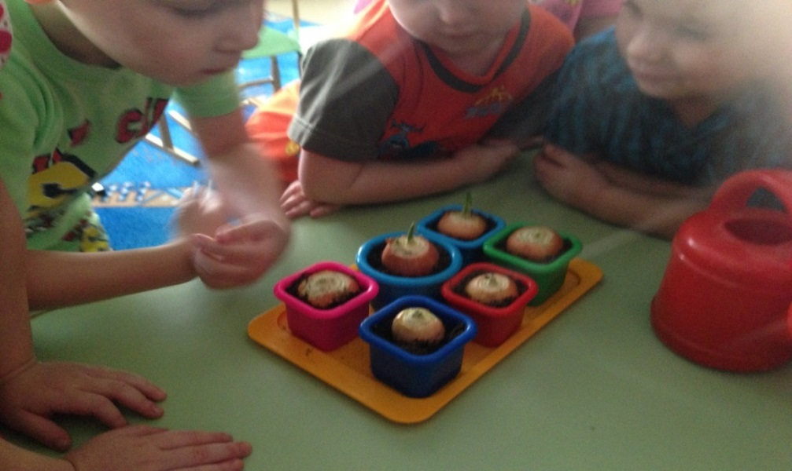
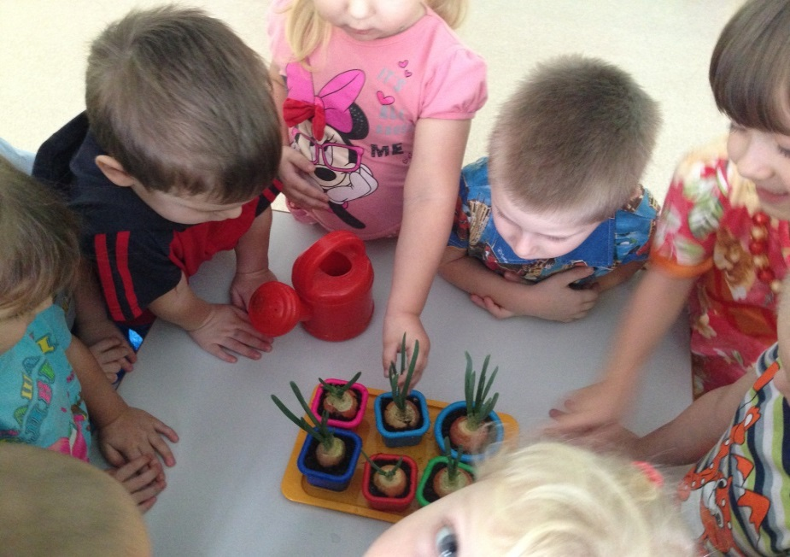
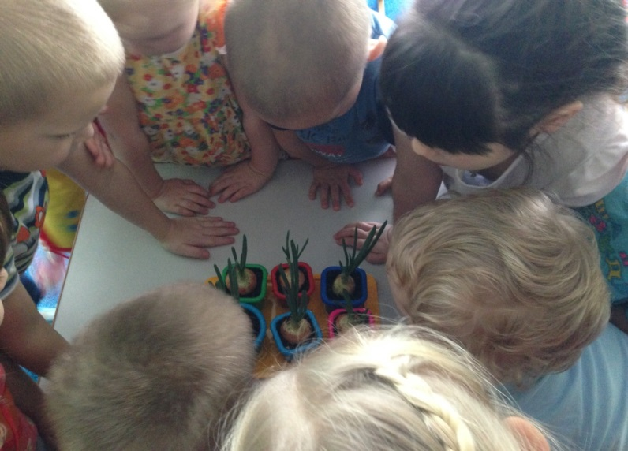
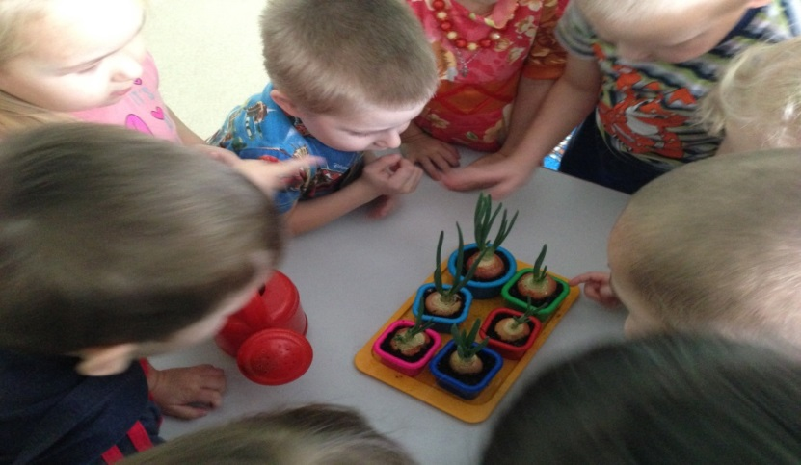
Основной этап:
Наблюдение за огородом на подоконнике

Slide 15
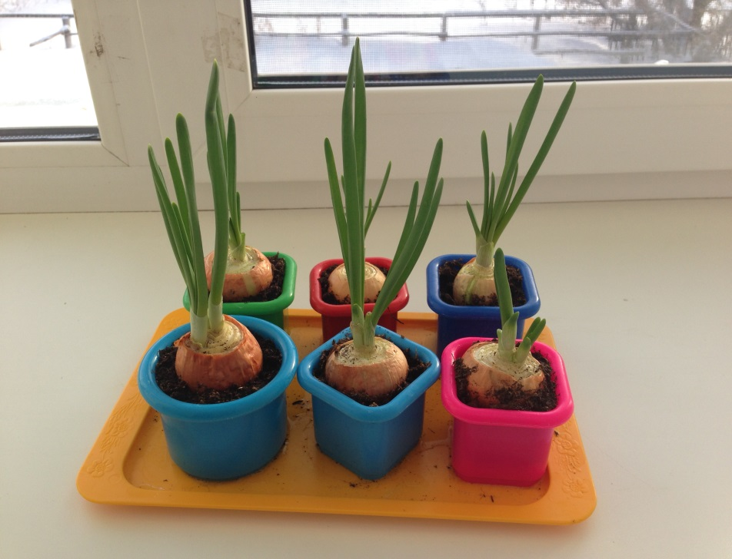
Наблюдение за ростом перышек лука

Slide 16
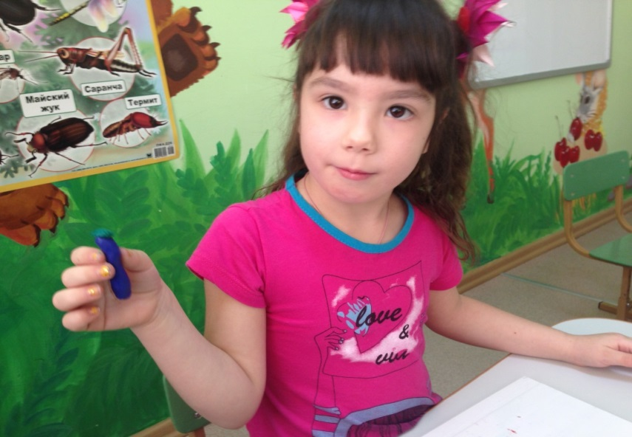
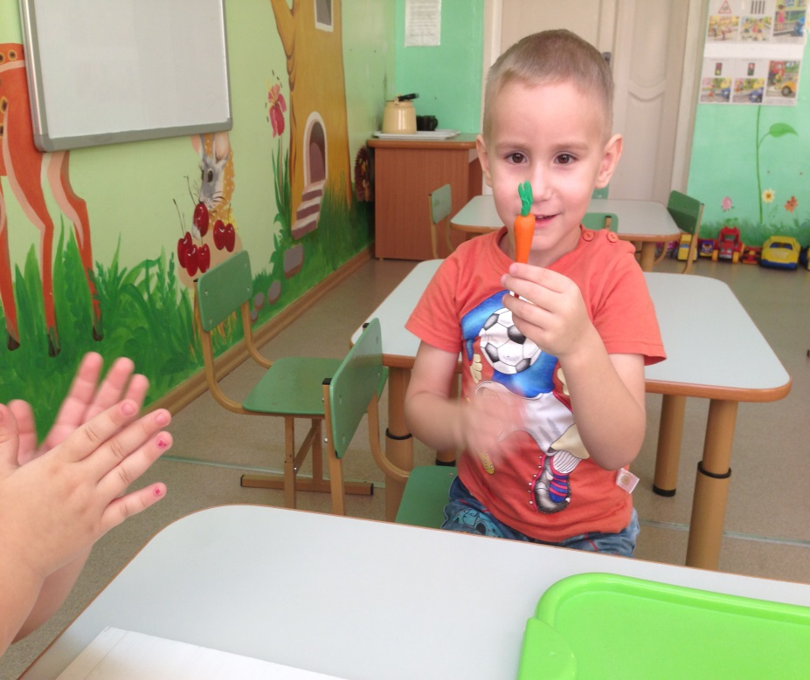
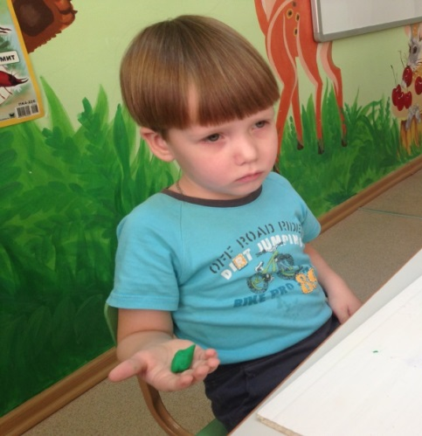
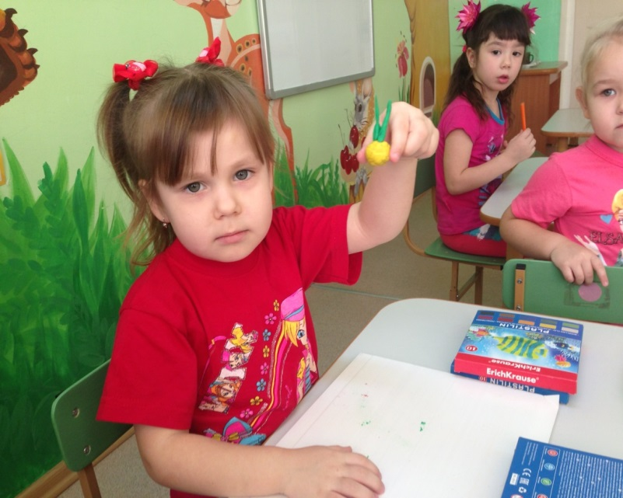
Лепка «Любимый овощ»

Slide 17
Наши овощи

Slide 18
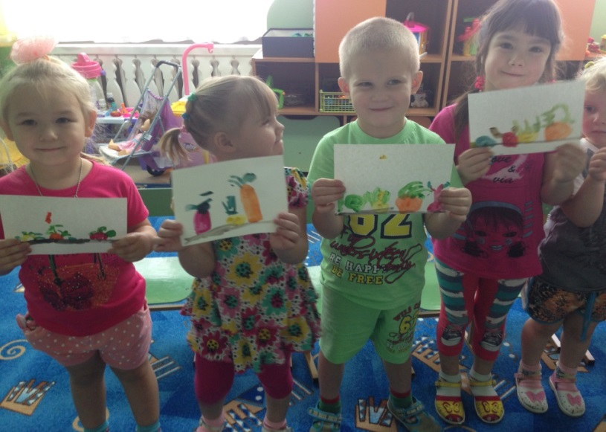
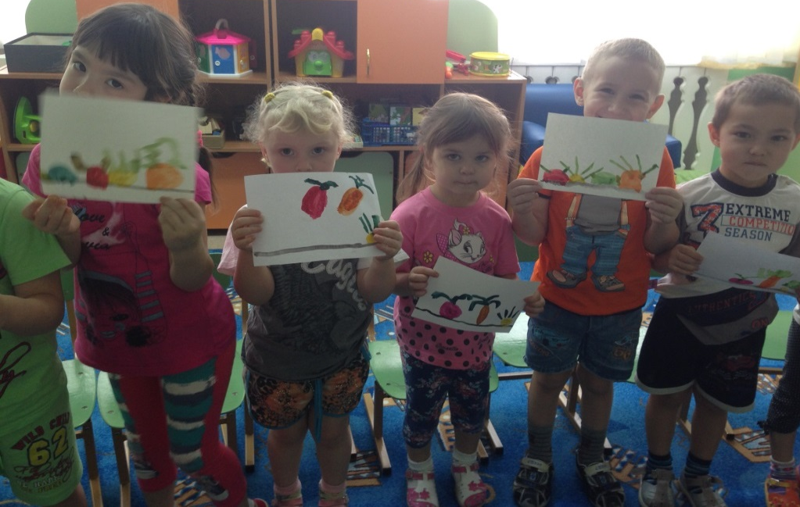
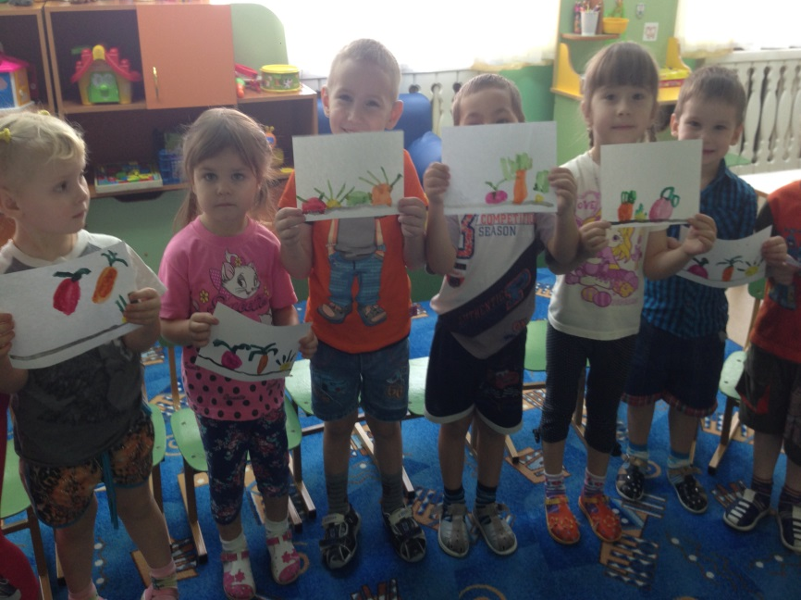
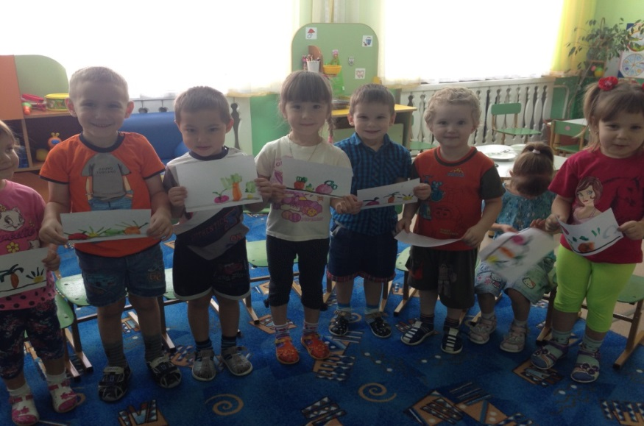
Рисование «Овощная грядка»

Slide 19
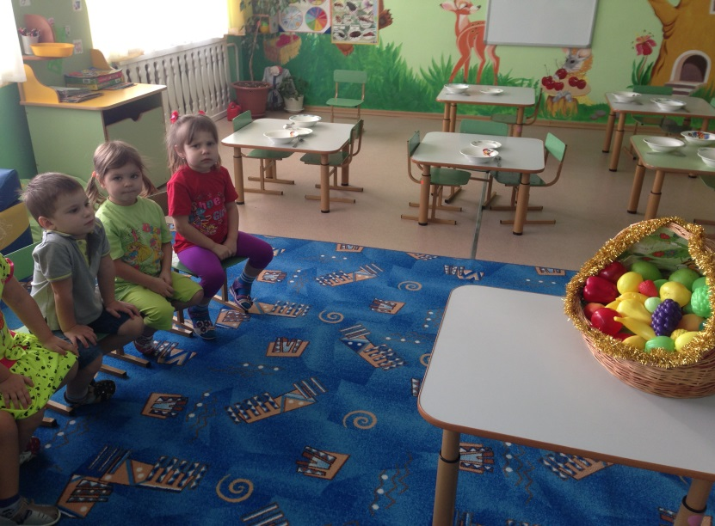
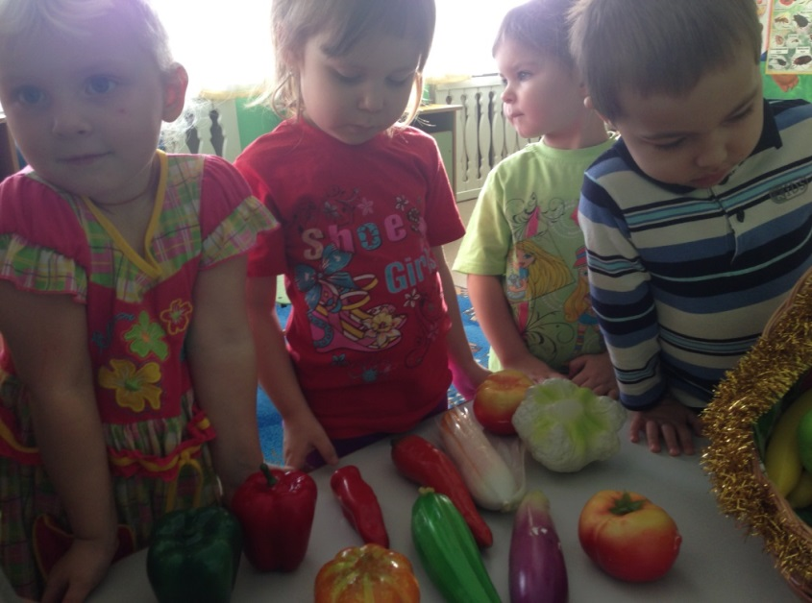
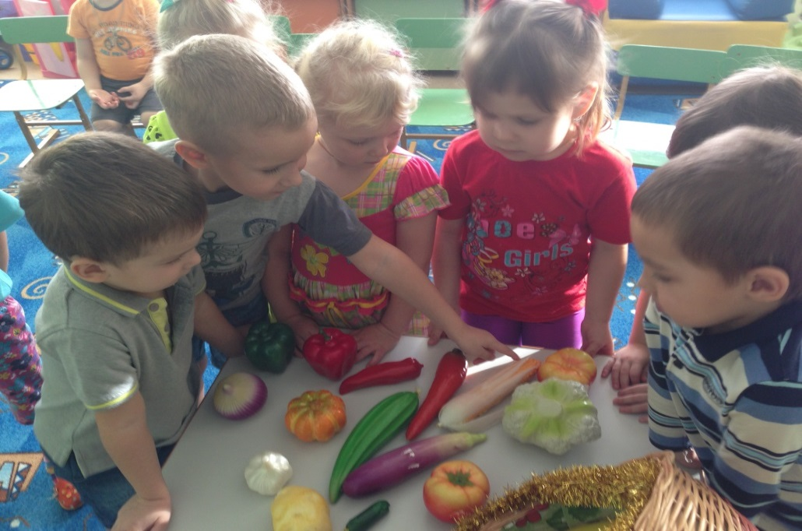
Д/и «Что сажают в огороде?»

Slide 20
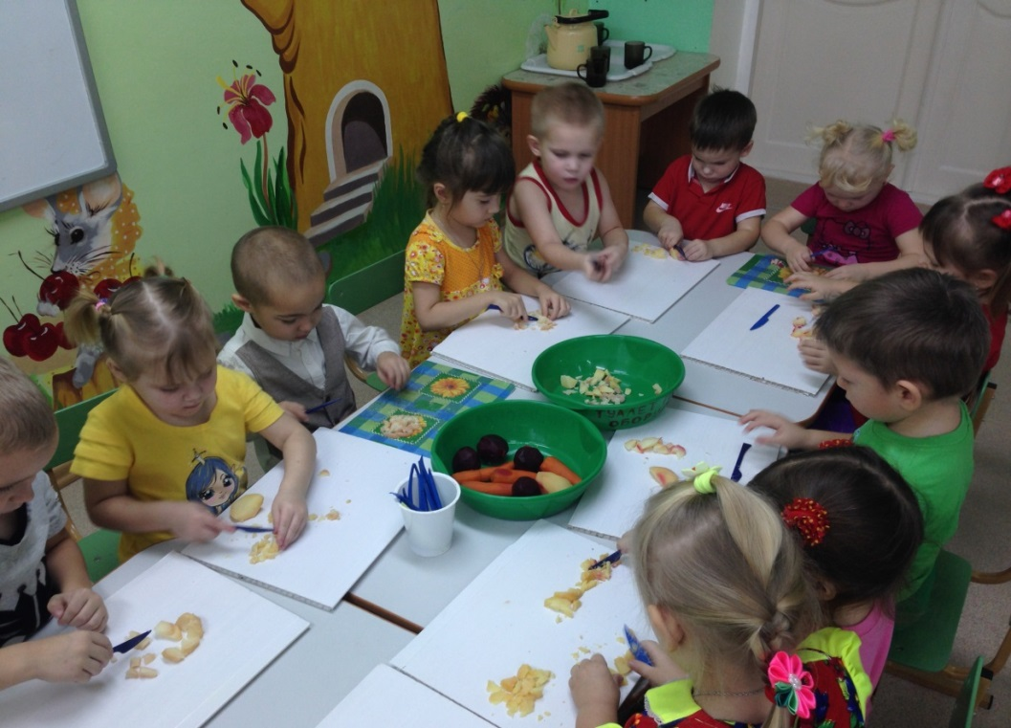
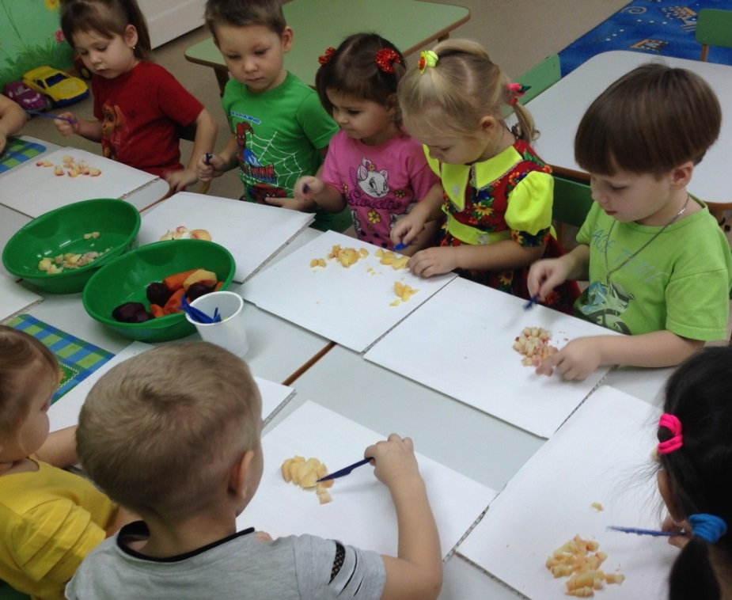
Делаем салат «Винегрет»

Slide 21
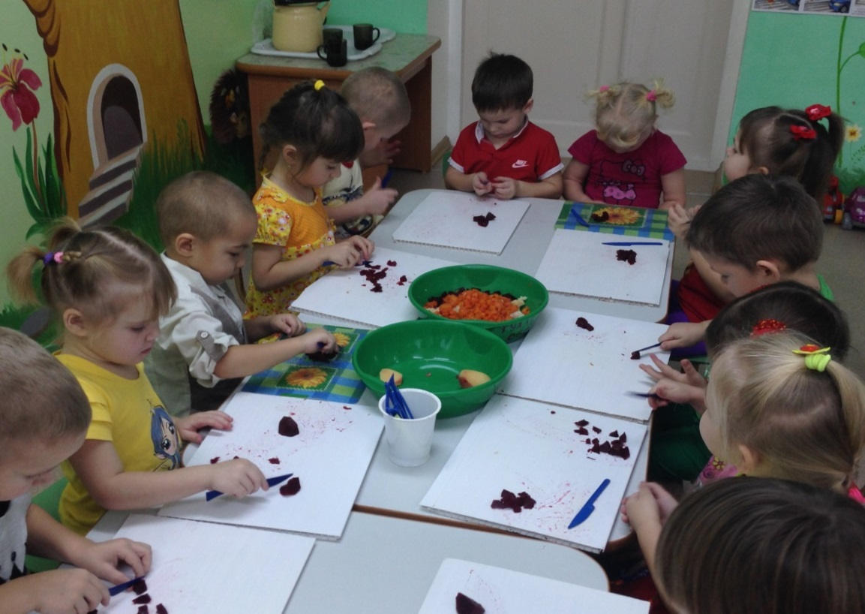
Нарезаем овощи для салата

Slide 22
Салат готов!

Slide 23
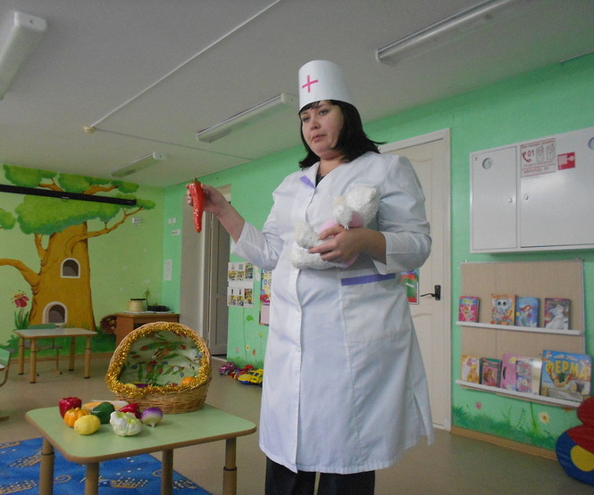
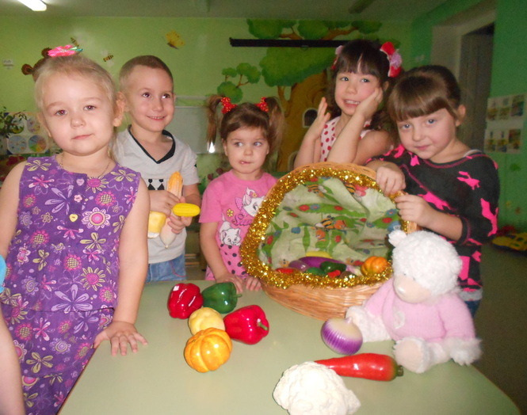
Заключительный этап:
НОД для родителей «В гостях у доктора Витаминкиной»

Slide 24
Показ презентации

Slide 25
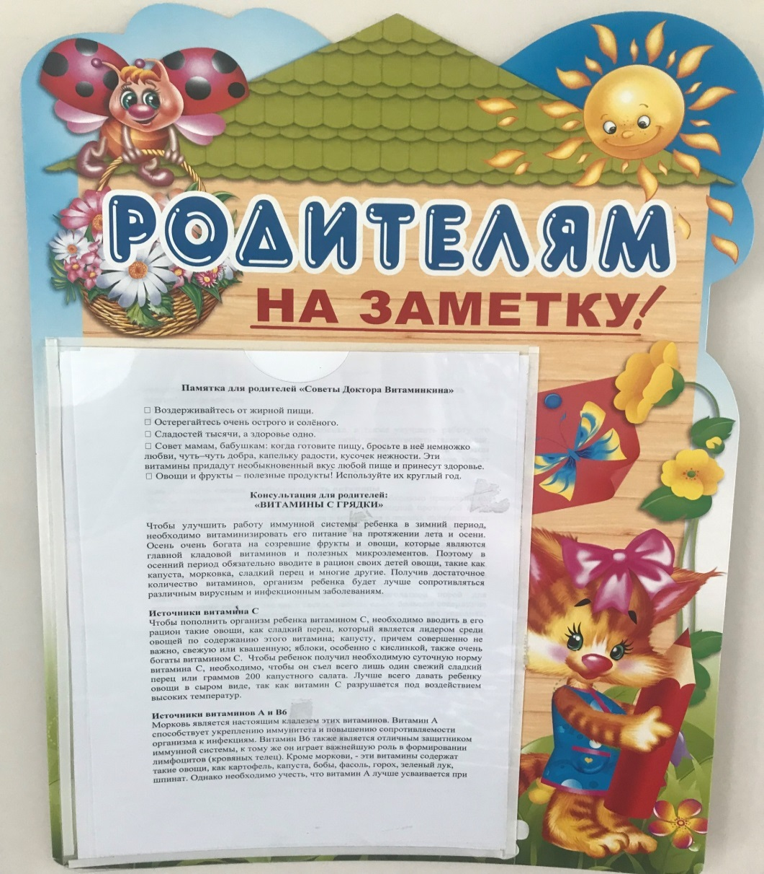
Консультация «Витамины с грядки»

Slide 26
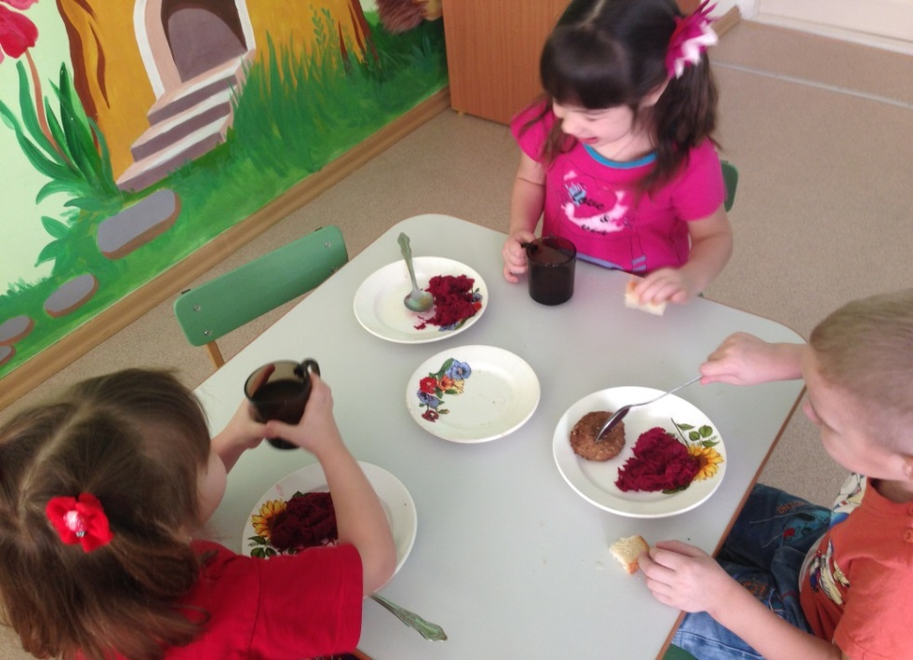
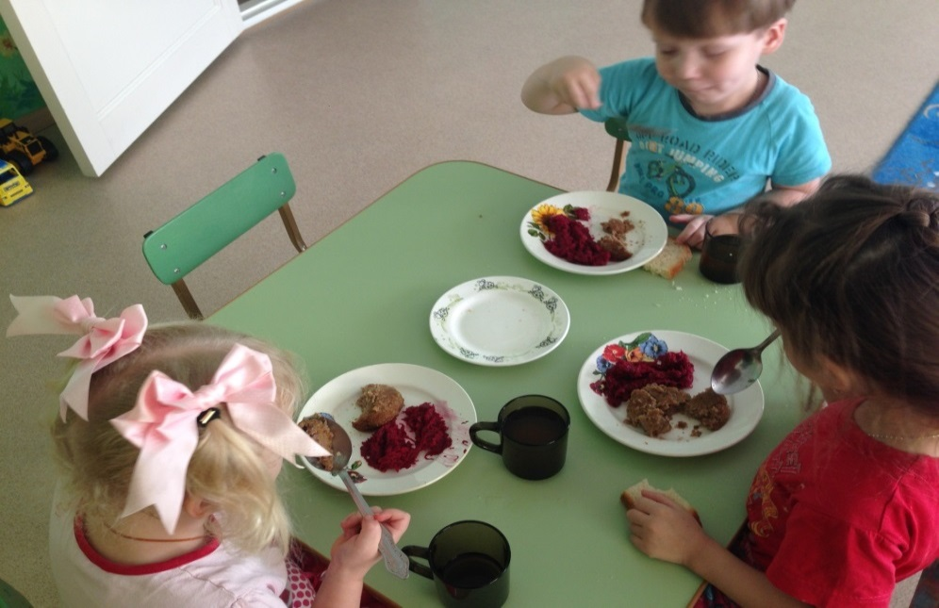
Обед в младшей группе

Slide 27
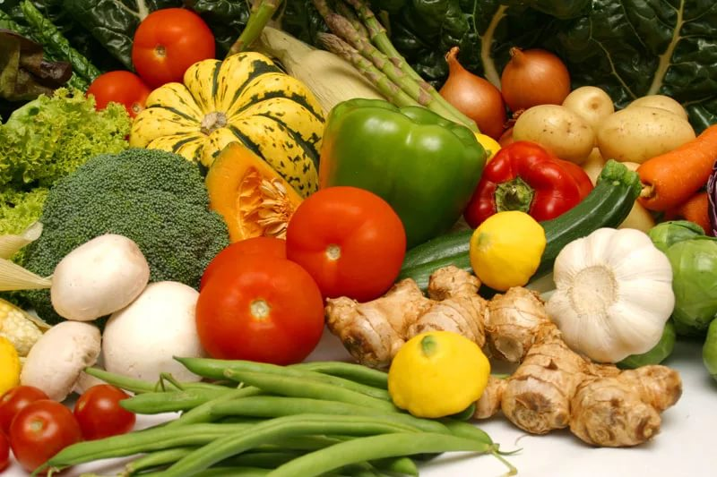
Спасибо за внимание!

